Slide 1
Екпетал мектеп – балабақшасы
Ана тілі
2 класс
Өткізген: Г.Туркестанова
2011-2012 оқу жылы

Slide 2
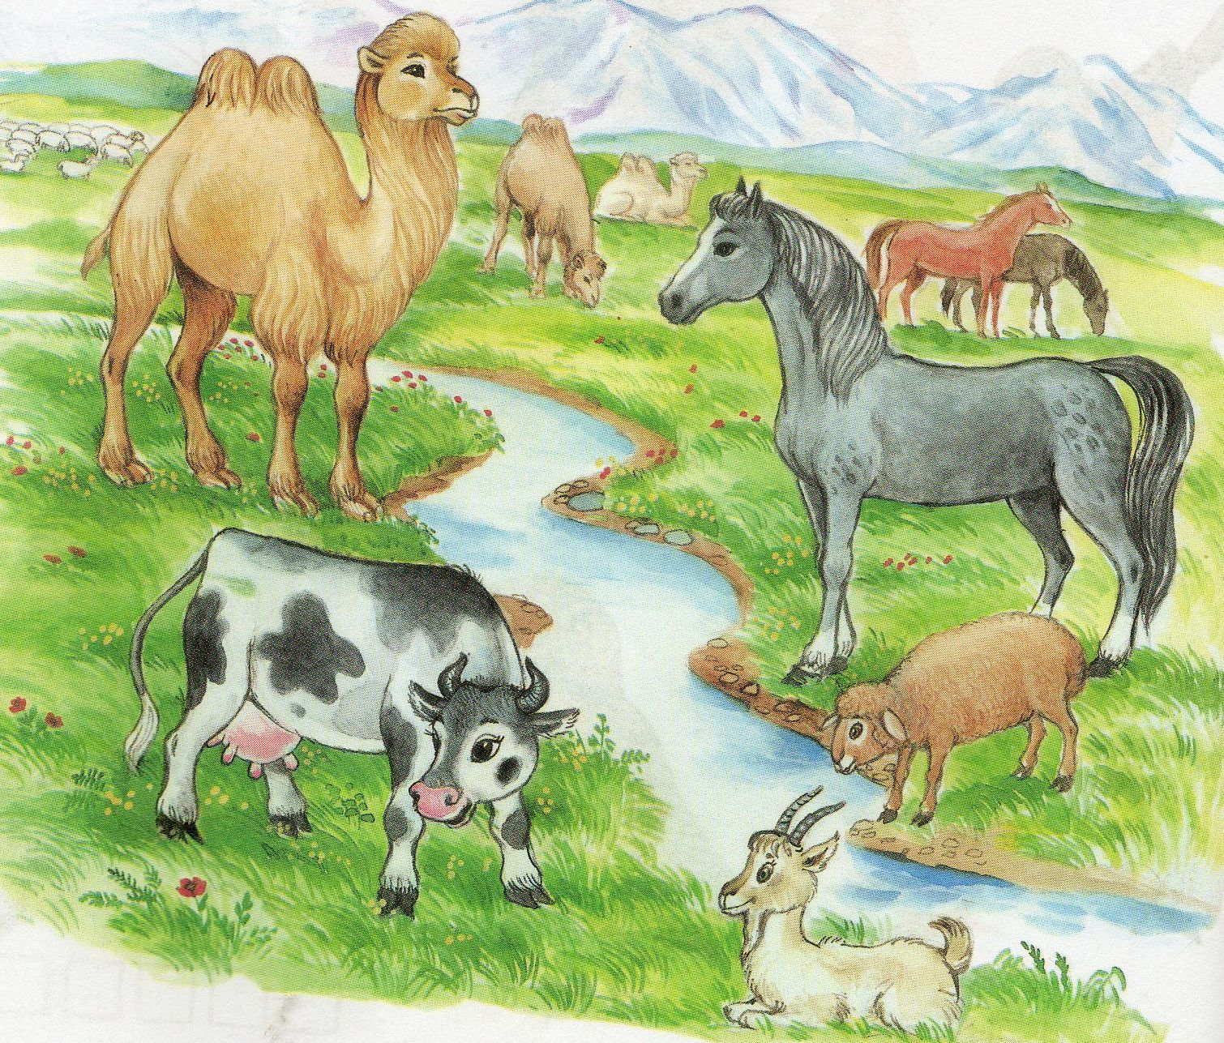
Сабақтың тақырыбы:
“Төрт түлікті құрметтейік”

Slide 3
Мақсаты:
Төрт түлік туралы түсініктерін кеңейту.
Міндеттері:
“Төрт түліктің кеңесі” мәтінін мәнерлеп оқуға үйрете отырып, мағынасын меңгерту, төрт түлік мал ерекшеліктерін танып білу
оқушылардың түсінгенін әңгімелеп айтып беру дағдыларын жетілдіру, сөздік қорын молайту.
Төрт түлік малды құрметтеп, сүюге баулу.

Slide 4

Түрі: жаңа сабақ
Әдісі: сұрақ – жауап , әңгімелесу , түсіндіру , рөлге бөліп оқу , сахналық көрініс , порблемалық сұрақтар.
Көрнекілігі: төрт түліктің суреттері , сөзжұмбақ .
Техникалық құралдар: интерактивті тақта

Slide 5
Сабақтың барысы:
І. Бағдарлау – мотивациялық кезең.
Психологиялық дайындық
Қане түзу тұрайық,
Жан – жағымызға қарайық.
Әдептілік білдіріп,
Иіліп сәлем берейік.

Slide 6
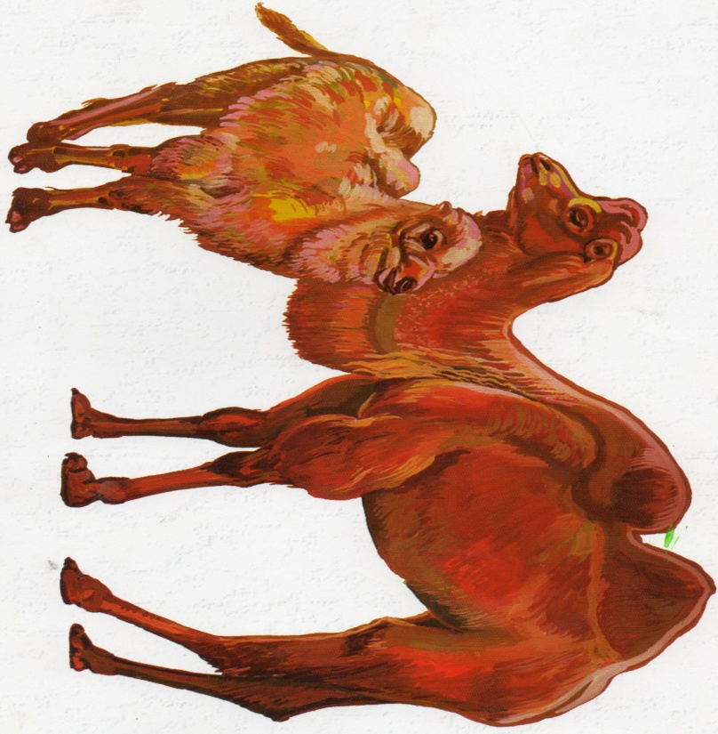
Үй жұмысын тексеру:
Түйе

Slide 7
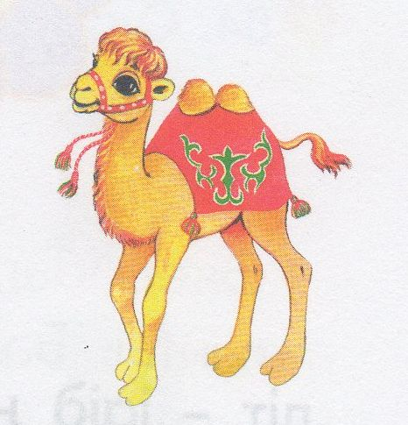
1 тапсырма:
Түйенің төлі қалай аталады? Сүті ше?
Бота.
Шұбат.

Slide 8
2 тапсырма:
Түйенің жүрісі туралы не деуге болады? Шудасы туралы ше?
Маң-маң басқан, маң басқан.
Шудаларын шаң басқан.

Slide 9
3 тапсырма:
Түйе қандай шөпті жақсы көреді?
Ащы шөпті

Slide 10
4 тапсырма:
Түйенің пайдасы қандай?
Түйенің жүнінен істелетін бұйымдар:
Түйе сүтінен әзірленетін тағамдар:
Түйе терісінен істелетін бұйымдар:

Slide 12
Төрт түліктің пірі
Қойдың пірі
Шопан ата
Жылқының пірі
Қамбар ата
Зеңгі баба
Сиырдың пірі
Түйенің пірі
Ойсыл қара

Slide 13

Сергіту сәті
Маң – маң басқан, маң басқан,
Табандарын тең басқан.
Шудаларын шаң басқан,
Екі өркешін қом басқан.

Slide 14
ІІ. Операциялық – орындаушылық кезең.

Slide 15
Төрт түліктің кеңесі.

Slide 16
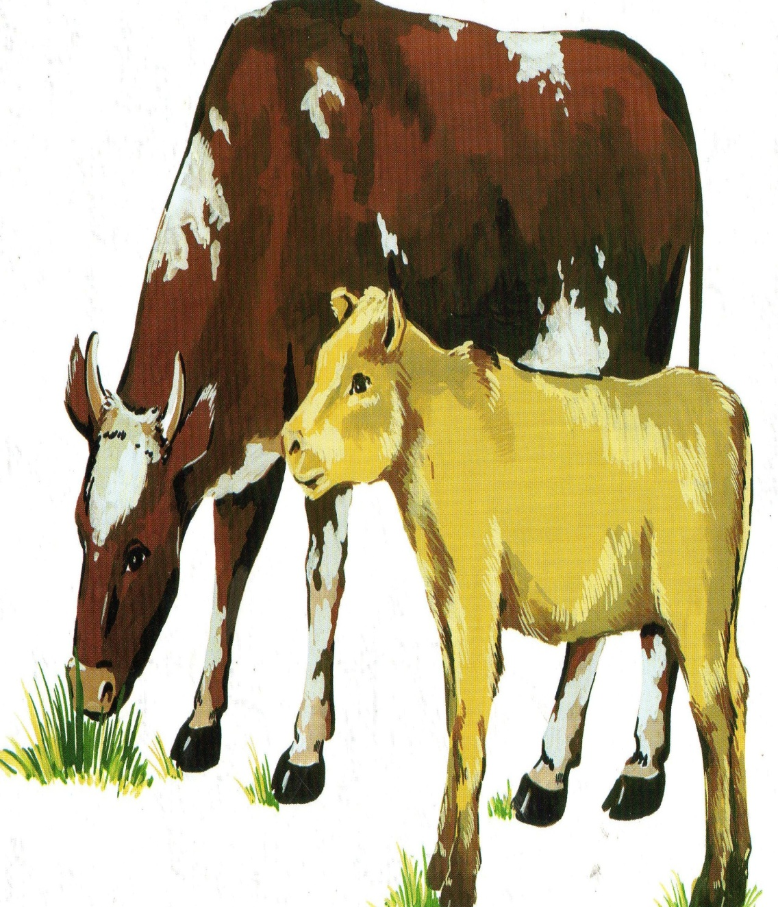
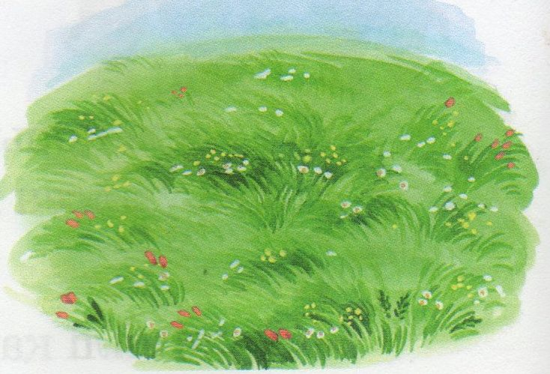
Сиыр:
-Қалың қоқыс нуға бітем,
Қоры үзілген қуға бітем.

Slide 17
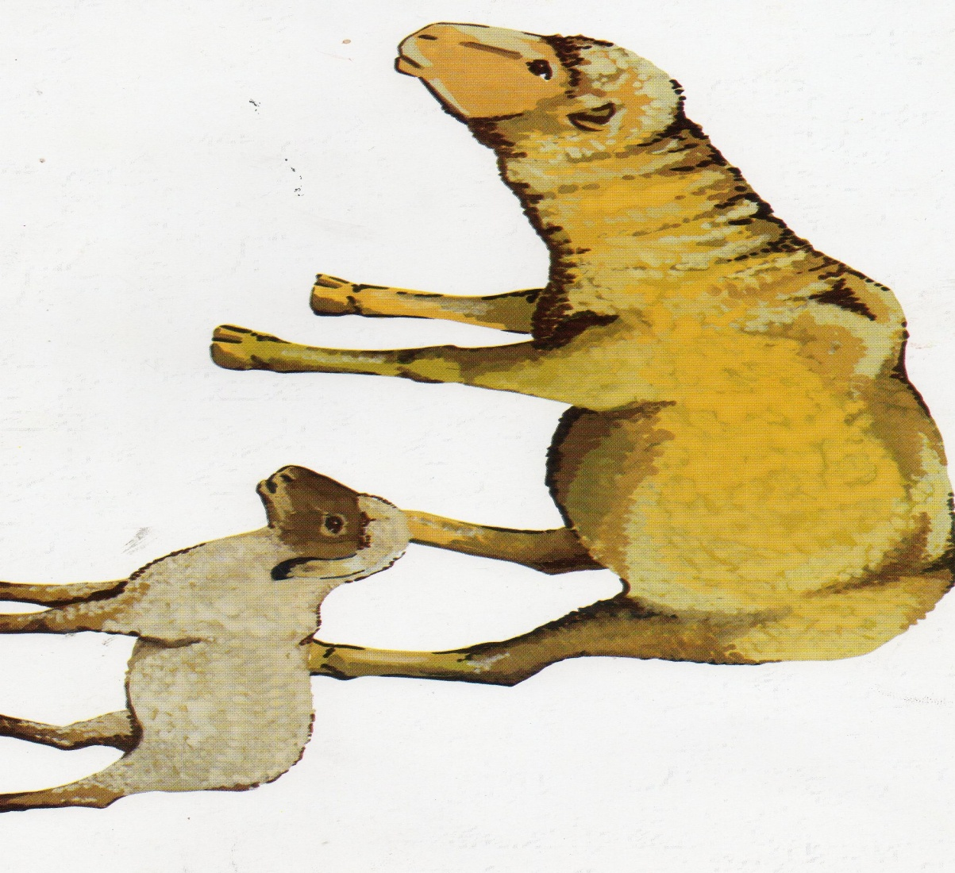
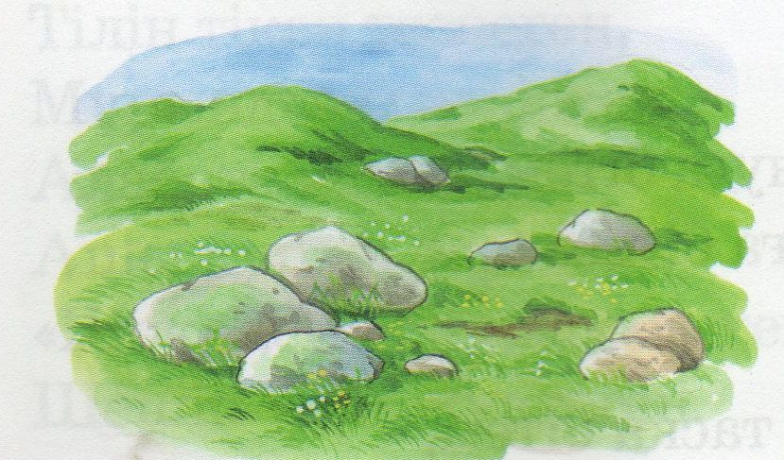
Қой:
-Күнгейлі қара тасқа бітем,
Шаруа қуған басқа бітем.

Slide 18
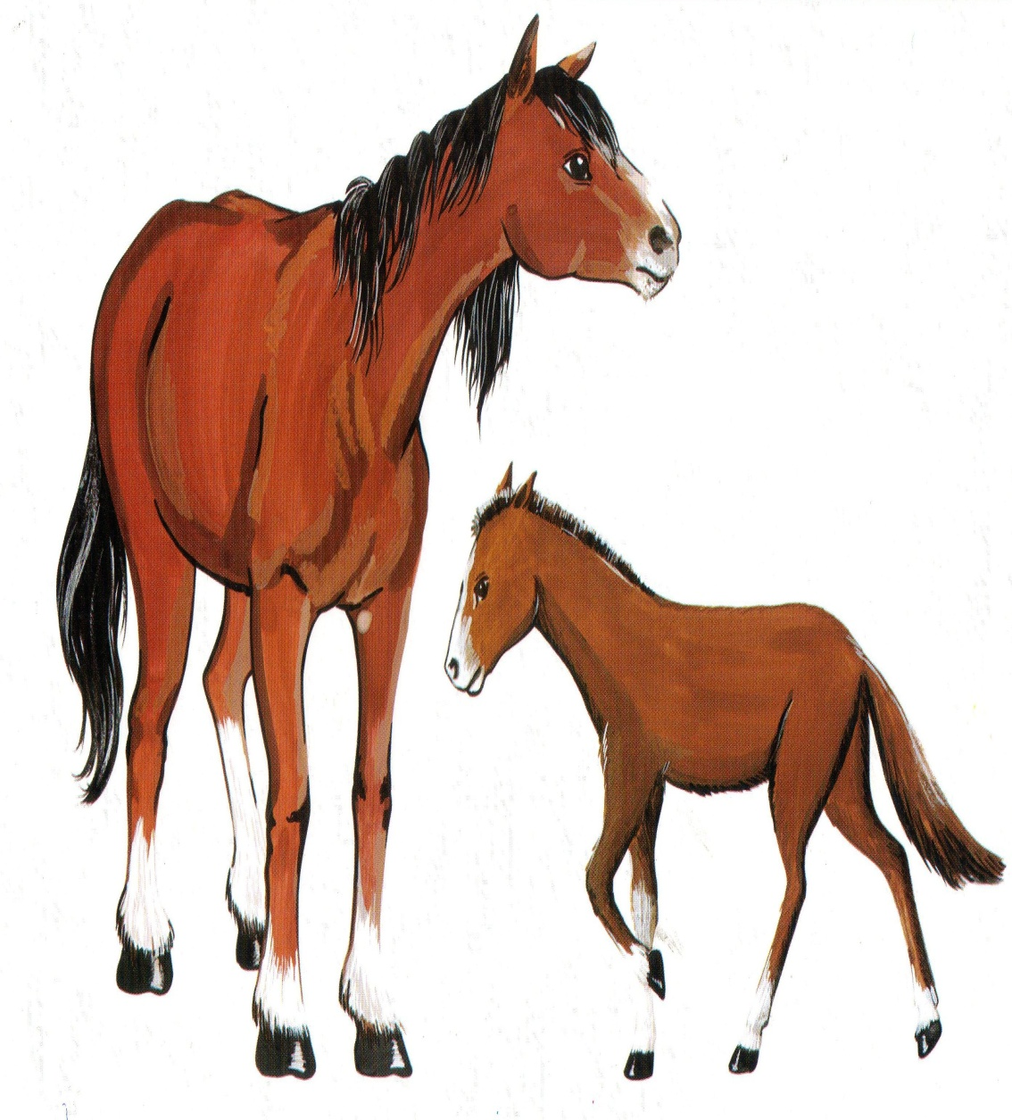
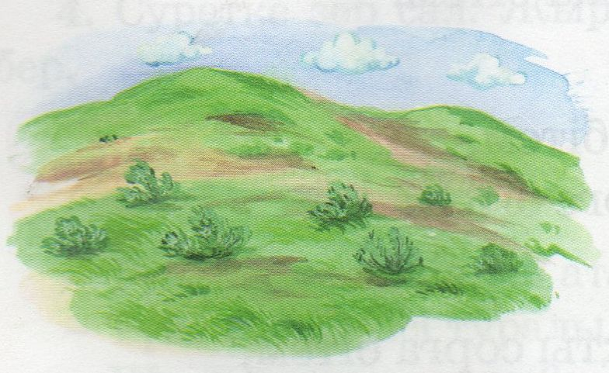
Жылқы:
-Бетегелі белге бітем,
Найза ұстаған ерге бітем.

Slide 19

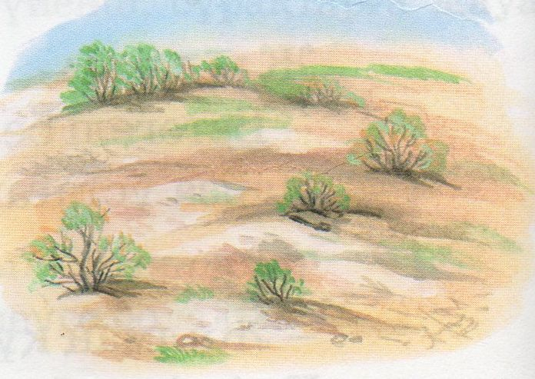
Түйе:
-Жалмаң құлақты сорға бітем,
Ел ішіндегі зорға бітем.

Slide 20

Оқу орталығы.

Slide 21
INSERT стратегиясы.
Қорыс ну – қалың шөп
Қоры үзілген қу – жинағы, ішер асы таусылған.
Күнгейлі – тастың арасына шығатын шөп
Шаруа қуған бас – еңбекқор, шаруа адам.
Бетегелі бел – жердің бұдыры, қыртысы
Жалмаң құлақты сор – суы аз, құмды жер.
Зор – шаруасы жақсы, бай адам

Slide 22
Жазу орталығы.

Slide 23
Мәтіннен төмендегі сөздердің мағынасын ашатын тіркестерді теріп жаз.
Тұрмыс жағдайы төмен адам
Еңбекқор адам
Батыл өжет адам
Шаруасы жақсы, бай адам

Slide 24
ІІІ. Рефлексиялық бағалау.

Slide 25
Миға шабуыл стратегиясы.
Төрт түлікті бағып – күтуге байланысты қандай еңбек түрлерін білесіңдер?

Slide 26
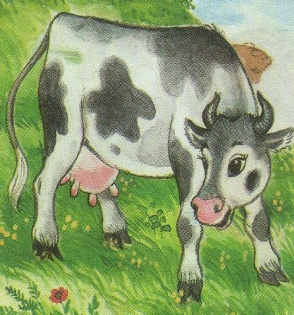
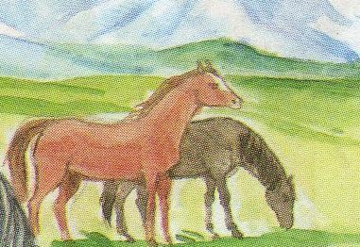
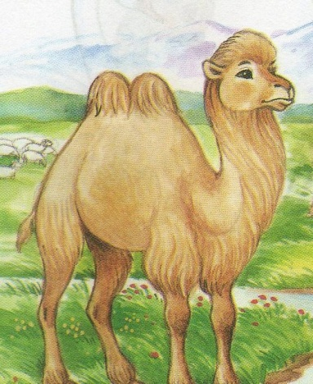
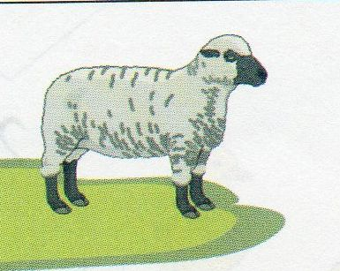
Сөзжұмбақ
1
2
3
4

Slide 27
“Мен қалаған мекен”

Slide 28

Абдирахманова Айгүл
Бекбулатов Шыңғысхан
Ғалымжан Бейбарыс
Дауымова Альбина
Есенова Аяжан
Едигеев Қуанышбек
Ерышов Самрат
Жаңабай Ықылас
Жубатханова Асел
Тлеубергенов Тамерлан
Қаналы Мадина
Қахарманова Дильназ
Қонақбай Ескендір
Құлекенов Алпамыс
Қыдырбаева Динара
Максат Аминат
Малимбаев Махамбет
Мейрамбекұлы Дархан
Мукаева Балсулу
Муратбаева Жұлдыз
Мырзалы Ислам
Нөкісбай Нұрмұхамед
Сақтағанова Дилназ

Slide 29
Үйге тапсырма:
Төрт түліктің кеңесі

Slide 30
Сау болыңыздар!

